Slide 1

Знаки препинания в сложных предложениях с разными видами связи: просто и понятно
Разбираемся, как расставлять знаки препинания в предложениях, где одновременно соседствуют сочинительная, подчинительная и бессоюзная связь — без паники и путаницы.
Сайфудинова Динора Михайловна

Slide 2

Пунктуация как «навигатор» смысла
Знаки препинания — это не случайные символы, а точные инструменты, которые направляют читателя. В сложном предложении они прежде всего стоят между частями, а не внутри них. Три ориентира, которые всегда работают:
Грамматика
Смысл
Структура частей и тип связи между ними — основа выбора знака.
Что разъясняется, что противопоставляется, что перечисляется — диктует выбор.
Интонация
Пауза, повышение или понижение тона подтверждают грамматическое решение.

Slide 3



Что такое «разные виды связи» в одном тексте
Когда в одном большом предложении встречаются сразу несколько блоков, каждый из них может использовать свой способ соединения частей. Понять это — значит наполовину решить пунктуационную задачу.
Сочинительная связь (ССП)
Подчинительная связь (СПП)
Бессоюзная связь (БСП)
Части равноправны и соединяются союзами и, а, но, или, однако. Они не зависят друг от друга грамматически.
Одна часть зависит от другой. Связь выражается подчинительными союзами (что, когда, потому что, хотя) или союзными словами.
Союзов нет — только интонация и смысловые отношения подсказывают, какой знак нужен: запятая, точка с запятой, тире или двоеточие.

Slide 4
Алгоритм: как сначала определить структуру
Прежде чем ставить знак — разберите предложение на части. Чёткий алгоритм избавляет от угадывания и ошибок.
1
Найди все грамматические основы
2
Определи тип каждой границы
3
Выбери знак для каждой границы отдельно
Подлежащее + сказуемое в каждой части. Сколько основ — столько частей в предложении. Обозначь границы квадратными скобками [ ] и круглыми скобками ( ).
Есть ли между частями подчинительный союз или союзное слово (→ СПП)? Сочинительный союз (→ ССП)? Если союзов нет совсем — это бессоюзная граница (→ БСП).
Применяй правило именно для данного типа связи в данном месте — не «по всему предложению сразу». Один переход — одно правило.

Slide 5
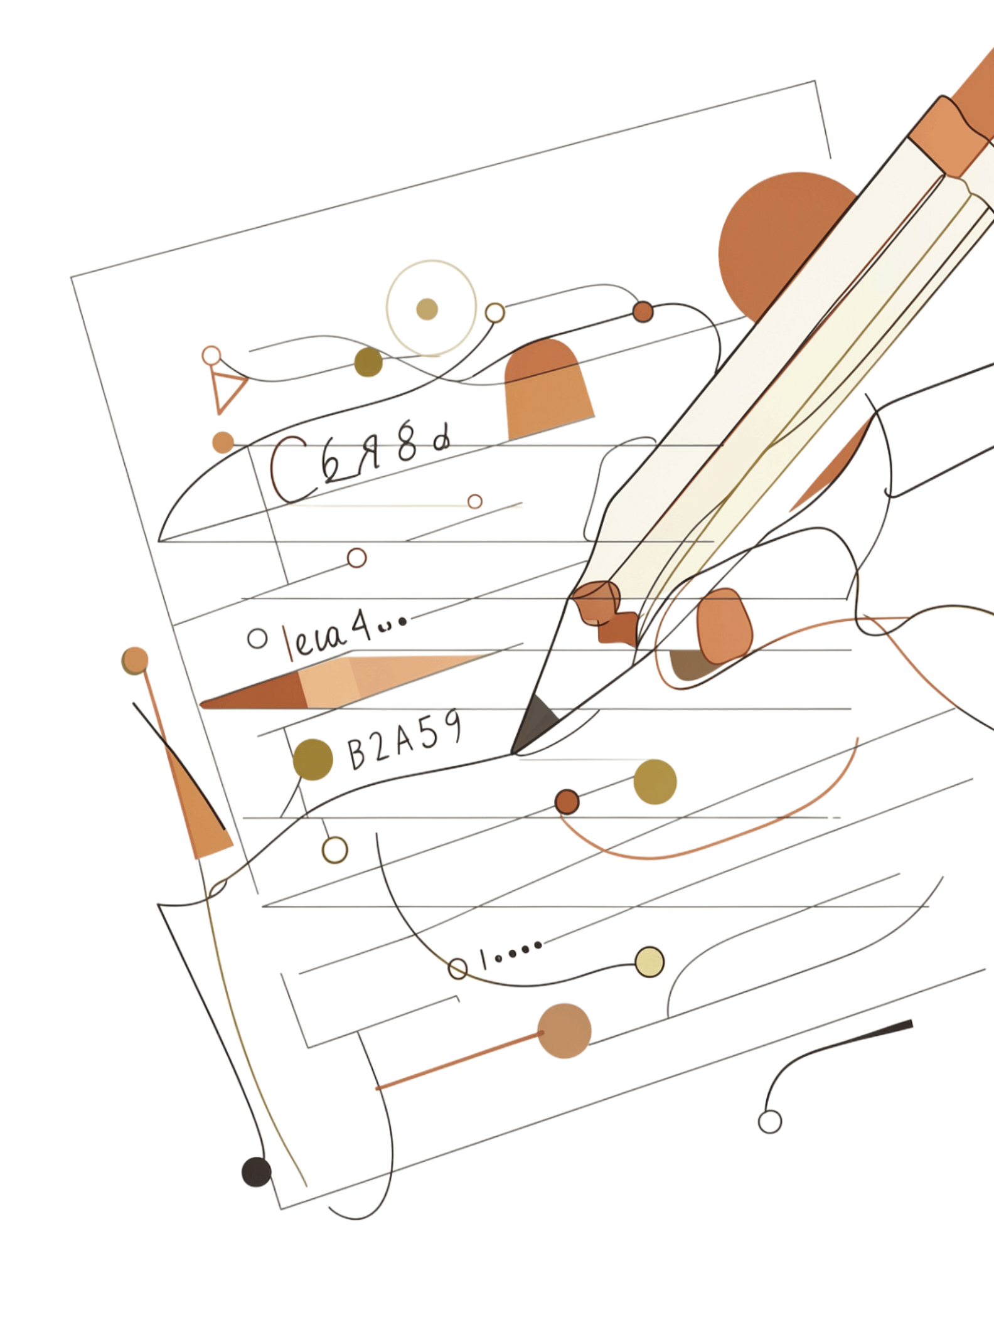

Самый частый случай: запятая между частями
В союзных сложных предложениях (ССП и СПП) запятая — знак по умолчанию. Она разделяет части, показывая, где заканчивается одна грамматическая единица и начинается следующая.
ССП: перечисление и сопоставление
Ветер усилился, и небо потемнело. — Запятая ставится перед союзом и, соединяющим два независимых события.
СПП: главная и придаточная
Я знал, что он придёт. — Запятая ставится перед подчинительным союзом что, отделяя главную часть от придаточной.
Общее правило
Запятая = граница между частями. Именно она чаще всего встречается в комбинированных конструкциях на каждом переходе.

Slide 6

ССП-кусочек: где запятая ставится, а где «держать вместе»
Запятая ставится
Запятая НЕ ставится
В большинстве случаев перед сочинительным союзом и, а, но, или запятая обязательна:
Солнце зашло, и стало прохладно.
Каждая часть — самостоятельное высказывание. Убери союз — получишь два отдельных предложения.
Если у обеих частей ССП есть общий второстепенный член или общее придаточное, части «сливаются» в единую конструкцию:
Вечером похолодало и пошёл дождь.
Слово «вечером» относится к обеим частям — это общий обстоятельственный член, запятая перед и не нужна.
Критерий проверки: можно ли «вырвать» общий элемент из одной части и не потерять смысл второй? Если да — элемент действительно общий, и запятая перед союзом не ставится.

Slide 7
СПП-кусочек: союзные слова и граница придаточного
В сложноподчинённом предложении придаточная часть может стоять до, после или внутри главной. Это влияет на расстановку знаков.
Придаточное после главной
Придаточное внутри главной
Запятая ставится перед союзом: Он сказал, что устал.
Выделяется с двух сторон: Книга, которую ты дал, очень интересна.
1
2
3
4
Придаточное перед главной
Сложный (двойной) союз
Запятая ставится после придаточной: Когда он пришёл, все замолчали.
Если союз «разрывается» (не только…но и, если…то), первая часть уходит в главное предложение — запятая перед второй частью.

Slide 8
БСП-кусочек: почему знак выбираем по отношениям
В бессоюзном предложении знак — это единственный сигнал смысловых отношений. Спросите себя: что связывает эти части?
, — запятая
; — точка с запятой
Перечисление одновременных или последовательных событий: Светало, птицы пели, туман рассеивался.
Части развёрнуты и далеки по смыслу, но всё же связаны: Лес шумел; вдали слышался гром.
: — двоеточие
— тире
Вторая часть поясняет, раскрывает или указывает причину первой: Я понял: он не придёт.
Резкое противопоставление, неожиданность или следствие: Сделал дело — гуляй смело.

Slide 9
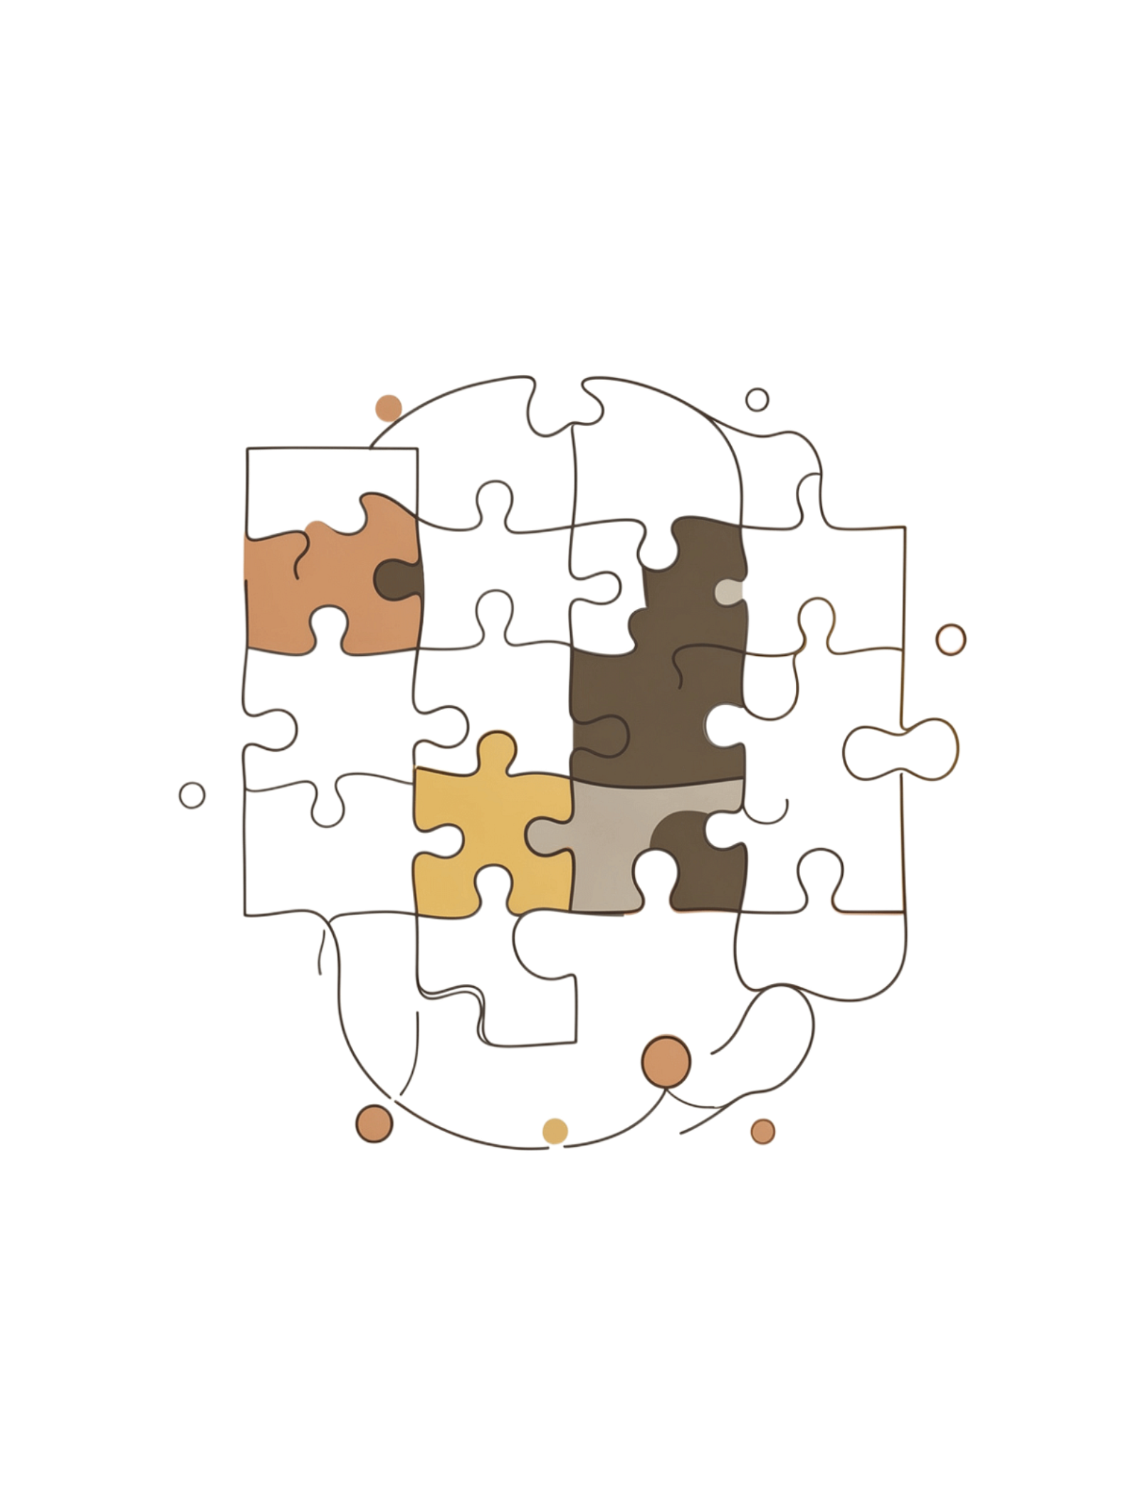

Кульминация: когда соединяются разные виды связи
Сложное предложение с разными видами связи — это «мозаика», где рядом стоят блоки ССП, СПП и БСП. Знаки ставятся в каждом месте перехода по правилам именно для этого перехода.
Пример разбора
Наступил вечер: солнце скрылось за горизонтом, и птицы замолчали, хотя воздух ещё оставался тёплым.
• вечер : солнце — БСП, двоеточие (пояснение)
• скрылось , и — ССП, запятая перед и
• замолчали , хотя — СПП, запятая перед союзом
Главная ошибка
Применять одно правило на всё предложение, не проверяя тип связи в каждом конкретном переходе. Каждая граница — отдельное решение.
Совет: выпишите предложение и надпишите над каждой границей её тип (ССП / СПП / БСП). Только потом расставляйте знаки.

Slide 10



Финальный чек-лист: как не ошибиться за 20 секунд
Три шага — и знаки расставлены верно. Используйте этот алгоритм на любом экзамене или контрольной работе.
Шаг 1: основы и границы
Шаг 2: тип каждой границы
Шаг 3: знак + проверка по смыслу
Найди все грамматические основы. Выдели границы каждой части — это точки, где нужны знаки.
Для каждого перехода определи: ССП (сочинительный союз), СПП (подчинительный союз / союзное слово) или БСП (без союзов). Не пропусти ни одной границы.
Поставь знак по правилу для данного типа. Задай контрольные вопросы: «Что от чего зависит? Что разъясняется? Что противопоставляется?» — ответ подтвердит или скорректирует выбор.
3
4
1
вида связи
знака препинания
правило
ССП, СПП, БСП — в одном предложении
Запятая, точка с запятой, тире, двоеточие
Каждая граница — своё собственное решение

